Slide 1
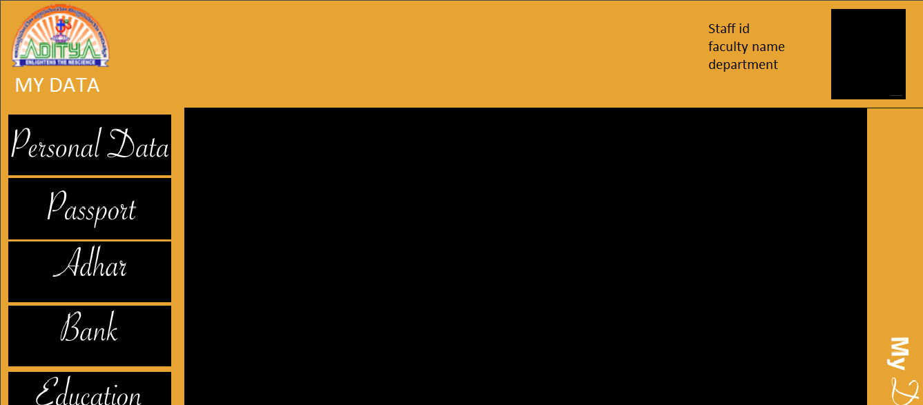
MODULE MY DATA:
Notes:
MODULE MY DATA

